Slide 1
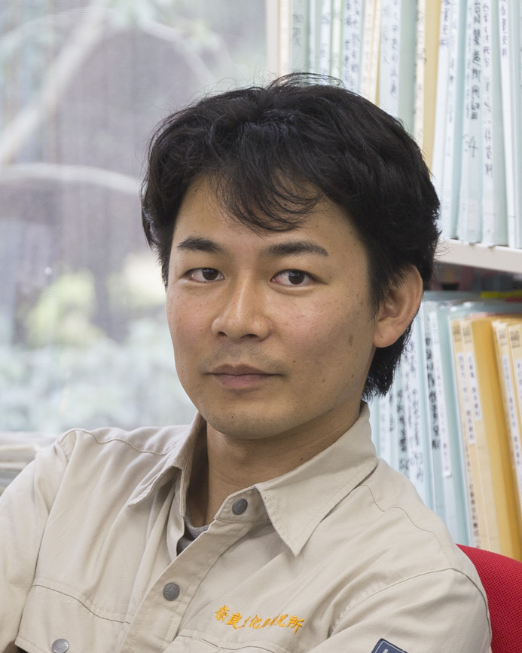
専門図書館協議会 オンラインセミナー(Zoom）
動画・資料・イベント情報
を繋ぐ
奈良文化財研究所「文化財動画ライブラリー」
2021年
2/18
(木)
18:30～19:30
参加費
奈良文化財研究所企画調整部
文化財情報研究室
会員：無料
非会員：3,000円
高田 祐一 様

